Slide 1



Stage De Fin D’études
Effectué à : Honeywell Safety Products Tunisie
Amélioration De La Ligne De Production :
Etude Et Conception D’une Machine De Découpe Tissu Media
Elaboré par :
Dridi Ikram & Hmaoui Marwa
Encadré par :
Encadreur pédagogique :
Mr Zribi Tmim
Encadreur entreprise :
Antit Aymen
Année universitaire : 2019-2020
Notes:
Bonjour chers invités, nous avons l honneur de vous présenter notre projet de fin d étude avec lequel nous envisageons couronné notre cursus universitaire en vis d obtention du diplôme de licence appliqué en électromécanique industriel.
Nous voudrons commencer tout d abord par remercier le membres de jury mr borhen louhichi pour avoir accepter de juger notre travail
Nous adressons nos sincères remercîments à notre encadreur académique mr tmim zribi pour ses efforts et ses conseils qui nous ont dirigés vers la bonne voie de succés
Enfin nous remercions toute personne à contribuer de prés ou de loins au bon acheivement de ce projet.

Slide 2
2
Amélioration De La Ligne De Production :
Notes:
Par la suite je vais commencer par la présentation de notre projet intitulé Amélioration de ligne de production

Slide 3
Plan de présentation
Introduction générale
Présentation de l’entreprise
Déroulement de Stage
Thème développé
Conclusion
Notes:
Qui comporte après l introduction , la présentation de l entreprise , le stage puis l étude de theme dévéloppé qui est la conception d une machine de découpe tissu média

Slide 4
Introduction générale
Notes:
Maintenant je vous laisse avec ma collègue qu' elle vous mettra en cadre de ce projet

Slide 5

Amélioration de la ligne de production :
Amélioration de la gestion de l’entreprise
Amélioration de la qualité de produit
Augmentation du rendement
Optimisation de la rentabilité
Notes:
Dans le contexte économique présent, le secteur industriel est soumis à une pression concurrentielle très forte. Pour cette raison, dans le cadre d’une politique générale, Honeywell SPT a visé l’ancrage des méthodes d’amélioration continue et de fiabilisation dans les différentes lignes de production afin de garder sa place dans le marché pour obtenir les résultats attendus et répondre aux exigences . Ce dans ce cadre s’inscrit notre projet de fin d’etude : Amélioration de ligne de production.

Slide 6
Présentation de l’entreprise

Slide 7
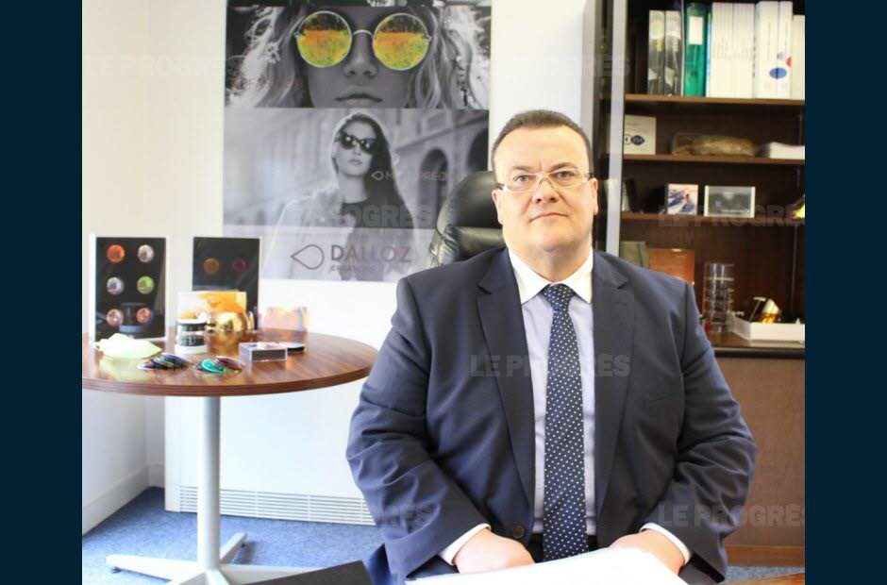

Mr Christian Dollaz
Notes:
Honeywell Safety Products Tunisie a était crée en 02 Mars 1987 par Mr Christian Dalloz.
Elle représente un site de fabrication et de production des équipements de protection individuelle (EPI).Honeywell comprend environ 300 employés .

Slide 8
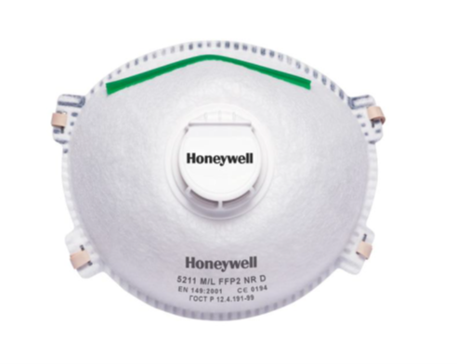
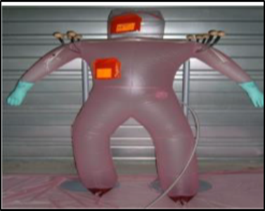
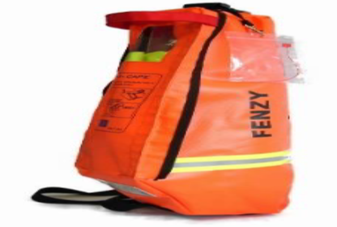
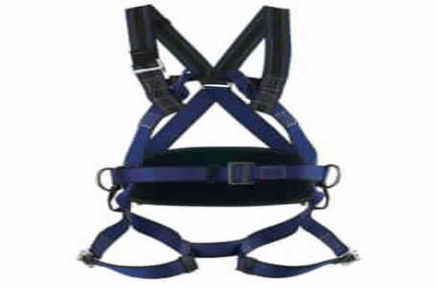
Les activités de l’entreprise
SPT
SPC
Bio-S-cap
Harnais
90%
6%
4%
1%
Notes:
HSPT est constituée de 4 ateliers : SPT est Spécialisé dans les masques respiratoires, il représente 90% de l’activité de HSPT, il offre une gamme de produits variée selon l’utilisation du masque : Industrie chimique, construction, abattoirs.
SPC spécialisé dans la fabrication des pantalons de protection pour le secteur du nucléaire, Il offre une large gamme des produits et représente environ 6% de l’activité de l’entreprise. Ses produits ont pour but principal de protéger l’utilisateur contre l’irradiation.
Bio-S-Cap Il s’agit d’un sac permettant de contenir un dispositif respiratoire.Il représente 4% de l’activité de HSPT.
Harnais IL s’agit d’une ceinture de protection antichute et il représente 1% de l’activité de HSPT.
Ces ateliers souffres des certaines problèmes qui encombrent en quelques sortes le déroulement de cycle de production et qu' elles doivent être résolu .

Slide 9
Le Déroulement de stage
Notes:
Et cela nous amène à la partie suivante qui décrie brièvement le déroulement de notre stage afin de résoudre les différentes problèmes menées les lignes de production .

Slide 10
Taches réalisées
Adaptations des machines
Machine SDS
Machine presse bouton
Application 5S
Identification des caisses de remplissage et des équipements de travail
Notes:
Dans un contexte de production, la présence d’anomalie durant la production peut entrainer plusieurs inconvénients à la ligne concernée, par conséquence une mauvaise influence sur l’entreprise (Une mauvaise qualité, un rendement faible ….). Afin d’éviter ces derniers, diverses solutions présentées. selon leurs contexte elles sont regroupées en deux catégories

Slide 11
Taches réalisées
Adaptations des machines
Machine SDS
Machine presse bouton
Application 5S
Identification des caisses de remplissage et des équipements de travail
Notes:
Donc tout d abord nous commençons par l adaptation de la machine SDS

Slide 12
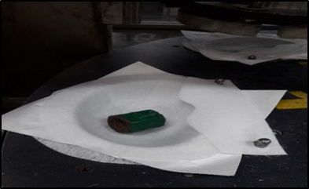
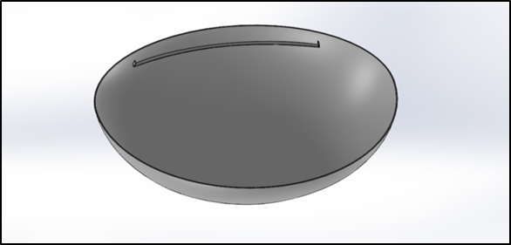
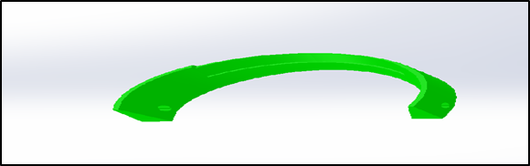

Adaptation de la machine SDS
1ère solution
2éme solution
Etat actuel
Notes:
Au niveau de la machine SDS, la fixation des masques se fait au premier lieu à partir du positionnement de la barrette selon des limites marquées sur l’enclume, au deuxième lieu, une mise en poids à l’intérieur du masque afin de s’assurer qu’il ne bouge pas lors de la décente de deux vérins double effet (Leur rôle consiste à réaliser l’opération du soudage et du découpe) qui provoque la vibration du plateau.
La méthode suivie n’est pas assez fiable en effet le positionnement de la barrette ainsi que le moyen de mise en poids n'assurent pas une bonne fixation du masque, par conséquence, la déviation de la position de la barrette et par la suite une mauvaise qualité de soudure et découpe. Dans le but d’éviter le problème du mauvais positionnement du masque au niveau de la machine SDS, on propose deux solutions : 1er sol Un moule ayant la même taille ainsi que la même forme que ceux du masque, bien serré dans l’enclume dans le but d’assurer la fixation du masque et qui sert à déterminer la position exacte de la barrette à partir d’une petite extrusion, 2ème Une petite extrusion ayant la même taille et la même forme de la barrette bien serrée dans l’enclume. Afin d’assurer la fixation de barrette ainsi le contrôle de longueur. Elle plus épais aux côtés et incliné selon la forme du masque pour permettre sa fixation (diapot hedha lezem nbdlouh )

Slide 13
Taches réalisées
Adaptations des machines
Machine SDS
Machine presse bouton
Application 5S
Identification des caisses de remplissage et des équipements de travail
Notes:
Maintenant on passe à l’adaptation de la machine presse bouton

Slide 14
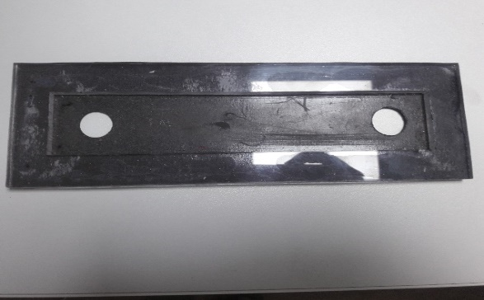
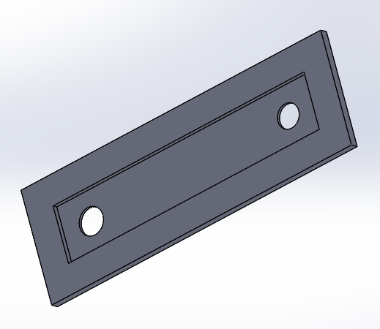
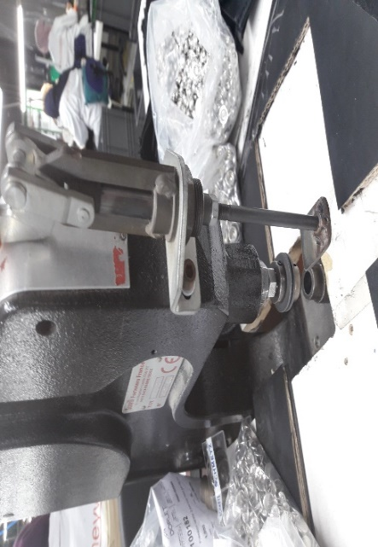
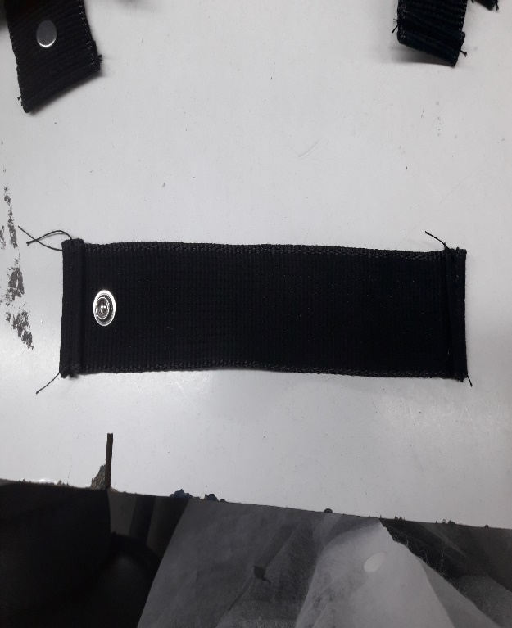
14
Adaptation de la machine Presse bouton
Solution
Réalisation
Etat actuel

Slide 15
Taches réalisées
Adaptations des machines
Machine SDS
Machine presse bouton
Application 5S
Identification des caisses de remplissage et des équipements de travail
Notes:
La methode 5s est une technique de managemet qui fait partie de la demarche qualité elle permet d optimiser en permanence les conditions du travail toute en assurant l organisation la propeté et la sécurité ,

Slide 16
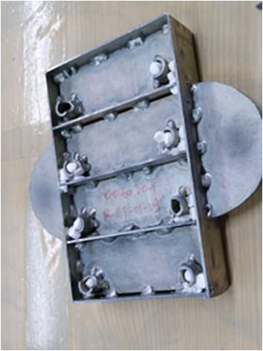
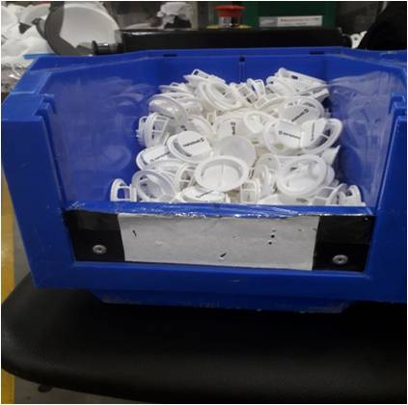
Déscription des états précédents
Etat précédent des
équipements de travail
Etat précédent des caisses de remplissage
Notes:
Lors de l observation de la ligne de production on a remarqué l absence d identifications des equipements du travail et des caisse de remplissage , tant que ces derniers necessitent un chagement repeititf cela engendre des probs d encombrement et de gaspilaage de temps , ici notre tache était la realisation d identifcations des ces derniers

Slide 17
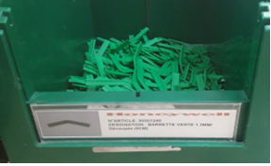

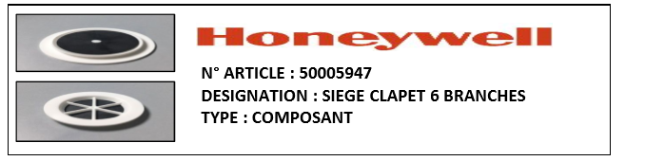
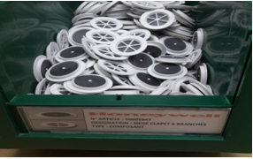
Identification des caisses de remplissage
01
Modèle d'étiquette
02
Exemple d'étiquette
07
03
Réalisation
Notes:
Pour les caisse du remplissage , voici le modele d’etiqque qu’ on elaborée et le suivit c un exemple dd’etiquette et a la realisaion on a couvert ces etiquette par une couche de plxi

Slide 18
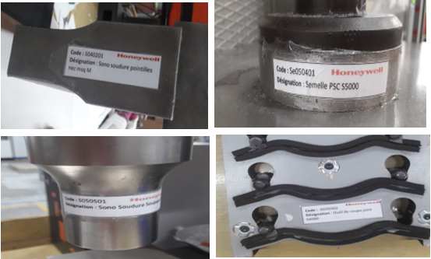
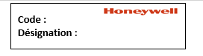
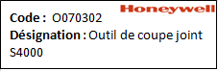
Identification des équipements de travail
01
Modèle d’étiquette
02
Exemple d’étiquette
07
03
Réalisation
Notes:
Pour l equipement du travail , le modele contient le code et la designation cette codification elaborée par noius meme elle est bien expliquée dans notre rapport , voici un exemple de modele est ces sont des exemple de realisation

Slide 19
Thème développé
Notes:
Je passe maintenant à la theme developpé , que je voudrais l entamer par la mise en situation

Slide 20
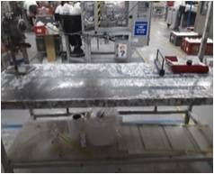
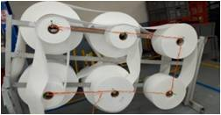
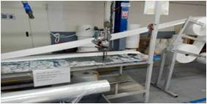
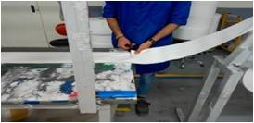
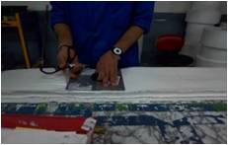
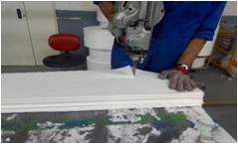
Mise en situation
02
03
01
Préparation
de table de coupe
Chargement des bobines
Média
Matelassage
des rouleaux Tissu Média
04
05
06
Découpe
nappe
Marquage
Découpe tissu média
Notes:
En effet le processus de decoupe tissu media est une etape fondamentale à la pres prodcution qui est le plus solicité en terme des charges à honeywell , avannt de passer sur les lignes de production , les commanes passe par le service de decouoe qui est tenu d executer le plan jounaliere de la production , ce dernier passe par 6 etpes
Comme vous voyer que cet poste presentes des nombreux ode de féfaillances qu l on a degée d apres la methode amdec processus

Slide 21
AMDEC du processus actuel
Opération Elémentaire | Mode de défaillance | Effets de Défaillance | Causes de Défaillance
Préparation de la poste | Mélange des articles | Articles non conforme | Mauvaise organisation de poste
 | Endommagement des articles | Articles non conforme | Support rouleau non adéquat
 | Média sale | Article perd son fonctionnalité : Mauvaise filtrage | Mauvais emplacement de stockage des matières premières
Matelassage des rouleaux média | Hétérogénéité de couche | Couches nappes non identiques | Bobines Média non identiques
 | Media sale | Article perd son fonctionnalité : Mauvaise filtrage | Règle d'hygiène non respecté au niveau de la poste de travail
Découpe Nappe | Mauvaise découpe | Déchirure d’article | Outils utilisé non assez fiable
 | Endommagement de l’article | Article perd son fonctionnalité | Manque du support outil
Positionnement Gabarit | Mauvaise marquage | Découpe inégale | Vieillissement Gabarit
 | Mélange des gabarits | Découpe non adéquat à l’article spécifié | Manque d’identification des gabarits
Découpe Media | Mauvaise finition de découpe | Déchirure d’article | Lame de la scie électrique est trop déchirante
Notes:
Voici notre amdec , il est bien formulé dans le rapport

Slide 22



Problématique
Fatigue des opérateurs
Perte du temps
Manque de précision
Notes:
D apres cet analyse on a dégagé que Cet poste présente des problèmes majeurs sur le plan technique on trouve Pénibilité du poste entrainant la fatigue chez les opérateurs , Un énorme perte de temps pour le plan quantitatif , on n’oublie pas le manque de précision de découpe du tissu sur le plan qualitatif.
Ce pour cet raison qu'on a décider à concevoir une nouvelle machine de découpe Tissu Média
Et je vous l invite maintenant à suivre avec ma collegue la demarche synthetisé

Slide 23
Machine de découpe Tissu Média
Conception
Etude économique
Programmation
Exigences et plan de maintenance
Calculs et dimensionnements
Analyse fonctionnelle
Notes:
nous avons essayé de synthétisé notre thème et vous le présenter selon un démarche bien suivi

Slide 24
Machine de découpe Tissu Média
Conception
Etude économique
Programmation
Exigences et plan de maintenance
Calculs et dimensionnements
Analyse fonctionnelle

Slide 25
01
Actigramme A0
Analyse
fonctionnelle
Diagramme
F.A.S.T
02
03
Diagramme
Pieuvre
Notes:
Cette analyse s appuie sur les outils suivants :, Actigramme A0 , Diagramme S.A.D.T ET , diagramme pieuvre et le diagramme FAST

Slide 26
01
Actigramme A0
Analyse
fonctionnelle
Diagramme
F.A.S.T
02
03
Diagramme
Pieuvre
Notes:
Cette analyse s appuie sur les outils suivants :, Actigramme A0 , Diagramme S.A.D.T ET , diagramme pieuvre et le diagramme FAST

Slide 27
27
Commande
Energie électrique
Programme
Découper le Tissu Média
Tissu Média découpé
Tissu Média
Bruit
Chaleur
Machine de découpe Tissu Média
Notes:
Alors notre système a pour but d assurer la fonction de découpe tissu média . Donc il a comme une matière d’oeuvre entrante le tissu média et la matière d’oeuvre sortante c’est tissu media découpé. Pour son fonctionnement le système nécessite l énergie électrique , la commande et un programme

Slide 28
01
Actigramme A0
Analyse
fonctionnelle
Diagramme
F.A.S.T
02
03
Diagramme
Pieuvre
Notes:
Cette analyse s appuie sur les outils suivants :, Actigramme A0 , Diagramme S.A.D.T ET , diagramme pieuvre et le diagramme FAST

Slide 29
Média découpé
Bobine Média
FP1 : Découper le tissu Média
FP1
FC1 : Etre stable et avoir un encombrement réduit
Machine de découpe
tissu
Media
Facilité
FC1
FC2 : Ne pas présenter de danger a l’operateur
Stabilité
FC6
FC3 : S’adapter à l’énergie existante
FC2
FC4 : Résister à l’ambiance extérieure
Cout
FC3
Sécurité
FC5
FC4
FC5 : Réduire le cout / Respecter le budget
Milieu ambiant
Energie
FC6 : Etre de mise en œuvre facile
Notes:
Ce diagramme met en évidence les relations entre les différents éléments du milieu environnant et notre machine . Donc la fonction principale c’est de découper le tissu Média .la1er fonction de service c’est d être stable et d avoir un encombrement réduit . La 2éme fs Ne pas présenter de danger à l opérateur , ainsi cette machine doit s'adapter à l'énergie existante et celle la 3eme Fs .pour la 4 eme Fs c’est de resister à lambiance exterieur , aussi notre mécanisme doit reduire le cout et respecter le budget comme une 5 eme Fs , et on fini par la 6 eme Fs qui est etre de mise en ouvre facile .

Slide 30
01
Actigramme A0
Analyse
fonctionnelle
Diagramme
F.A.S.T
02
03
Diagramme
Pieuvre
Notes:
Cette analyse s appuie sur les outils suivants :, Actigramme A0 , Diagramme S.A.D.T ET , diagramme pieuvre et le diagramme FAST

Slide 31
Prévoir un dérouleur
Dérouleur
Supporter la bobine
Roulement
Guider le dérouleur en rotation
Coussinet
Moteur pas à pas
Fournir un mouvement de rotation
Moteur à cc
Servomoteur
Entrainer la bobine
Engrenage droite
Transformer le mouvement au dérouleur
Engrenage conique
Pignon et chaine
Poulie courroie
Prévoir un rouleau tendeur
Rouleau tendeur
Matelasser le tissu
Roulement
Guider le rouleau en rotation
coussinet
Découper le tissu Média
Moteur pas à pas
Fournir un mouvement de rotation
Moteur à cc
Servomoteur
Supporter le tissu
Table de coupe
Prévoir une lame
Lame
Découper le tissu
Effectuer un effort de coupe sur la nappe tissu
Moteur Brushless
Fournir un mouvement de rotation
Moteur asynchrone
Poulie courroie
Transmettre le mouvement de rotation
Pignon et chaine
Vis écrou
Came et tige poussoir
Capteur de fin de course
Déplacer la lame verticalement
Bielle manivelle
Sécuriser le système
Capteur de fin de course
Notes:
Le diagramme fast présente une décomposition hiérarchisée des fonctions du système allant des fonctions de service et passant par les fonctions techniques jusqu'à l'énoncé des solutions technologique employées. Ces solutions étaient choisis à l’aide d’une démarche de valorisation de critères bien définie .

Slide 32
Machine de découpe Tissu Média
Conception
Etude économique
Programmation
Exigences et plan de maintenance
Calculs et dimensionnements
Analyse fonctionnelle
Notes:
Alors le choix des solutions techniques n est pas suffisant pour assurer un bon fonctionnement de système tant qu' on réalise pas le calcul nécessaire afin de les dimensionner .

Slide 33

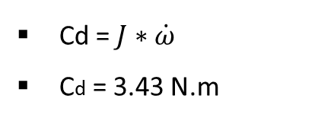
33
Dimensionnement du moteur d’entrainement de dérouleur
Application
Accélération angulaire : $\dot{ω}$= 12.76 rad / s²
Couple de démarrage
Temps nécessaire au démarrage׃ Δt = 3s
Cd = $J∗\dot{ω}$
Cd = 3.43 N.m
Moment d'inertie: J = 0,269 kg.m²
Couple total :Ct = 12 N.m
Vitesse angulaire : ω = 38.3 rad / s
Puissance nominale : 0.6 Kw
Couple de frottement
Force de frottement : Fd = 14 N
Cf = Fd * Db
Cf = 7.7 N.m
Diamètre extérieure de la bobine : Db= 60 cm
Notes:
Tout d abord on a calculé l acceleration angulaire à traers la vitesse angulaire et le temps de demarrage , et on calculé le moment d inertie , ddes ces derniers on a touvé le couple de demarrage , et on trouver le couple de frottement d apres la force de fortemment et le diametre de la bobines , ces des couple nous ont donnée le couple totale qui vaut 12Nm et la puiissance 0,6Kw

Slide 34
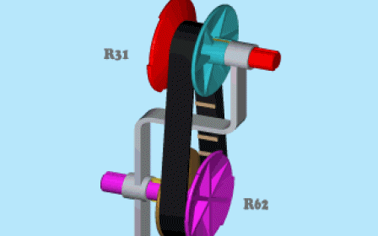
34
Dimensionnement de réducteur de vitesse
Application
Rapport de transmission
R = ωs / ωe
R = 0.76
Vitesse angulaire sortante : ωs = 38.3 rad / s
Vitesse angulaire entrante : ωe = 50 rad / s
Diamètre de la poulie motrice : dp = 70 mm
Entraxe : E = 223 mm
Dp = 92.1 mm
Lc = 700.94 mm
Notes:
Pour le reducteur de vitesse on a calculer le rapport dde reduction a travers les vitesse angulaires entrante et dortante et d apres le diametre de poulie motrice et l entraxe on trouve le diametre de poulie receptrice et le longueur de courroir

Slide 35
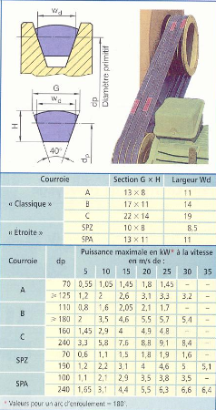
35
Notes:
Et d apres le guide ditinataire on a choisiti le section de courroie

Slide 36

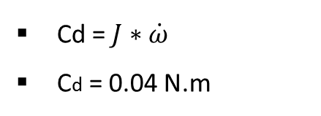
36
Dimensionnement du moteur d’entrainement de rouleau tendeur
Application
Accélération angulaire : $\dot{ω}$= 30.67 rad / s²
Couple de démarrage
Temps nécessaire au démarrage׃ Δt = 3s
Cd = $J∗\dot{ω}$
Cd = 0.04 N.m
Moment d'inertie: J = 13.5 *10¯⁴ kg.m²
Couple total :Ct = 0.4 N.m
Vitesse angulaire : ω = 92 rad / s
Puissance nominale : 0.046 Kw
Couple de frottement
Force de frottement : Fd = 6 N
Cf = Fd * D
Cf = 0.36 N.m
Diamètre du rouleau : D= 60 mm
Notes:
Pour le moteur d entrainement du rouleau tendeur on a suivit le meme demarche de moteur d entrainemen tde derouleur et on aboutir enfin à le couple totale qui vvaut 0,4Nm et la puissance qui vut 0,046Kw

Slide 37
37
Dimensionnement du moteur d’entrainement de sous-système de découpe
Application
Course de piston : C = 50 mm
Couple nécessaire : Cm = 0.34 N.m
Rayon de la manivelle : R = 25 mm
Vitesse de rotation : N = 66.67 tr/min
Puissance nominale : 2.10ˉ³ Kw
Vitesse angulaire : W = 6.9 rad/s
Force Necessaire : F = 6.8 N
Notes:
Pour le moteur d entrainement de sous sytene de ecoupe in a caluculé le course de piston la vitesse angilaire et la vitesse de etotaion e t on a la forece nesseiares des ces derniers on obtenue le couple necessaire 0,35Nm et la puissance 2,10-3 kw

Slide 38
38
Dimensionnement de multiplicateur de vitesse
Application
Rapport de transmission
R = ωs / ωe
R = 1.2
Vitesse angulaire sortante : ωs = 6.9 rad / s
Vitesse angulaire entrante : ωe = 5.7 rad / s
Diamètre de la poulie motrice : dp = 110 mm
Entraxe : E = 430 mm
Dp = 91.66 mm
Lc = 1164.69 mm
Notes:
Pour le mutiliplicateur de vitesse on suivit le meme demarche de calcule de reducteur de vitesse

Slide 39
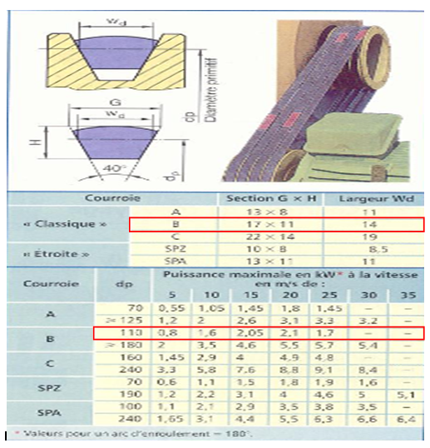
39
Notes:
Et on choisit aussi la section du courroie d apres le guide ditinataire

Slide 40
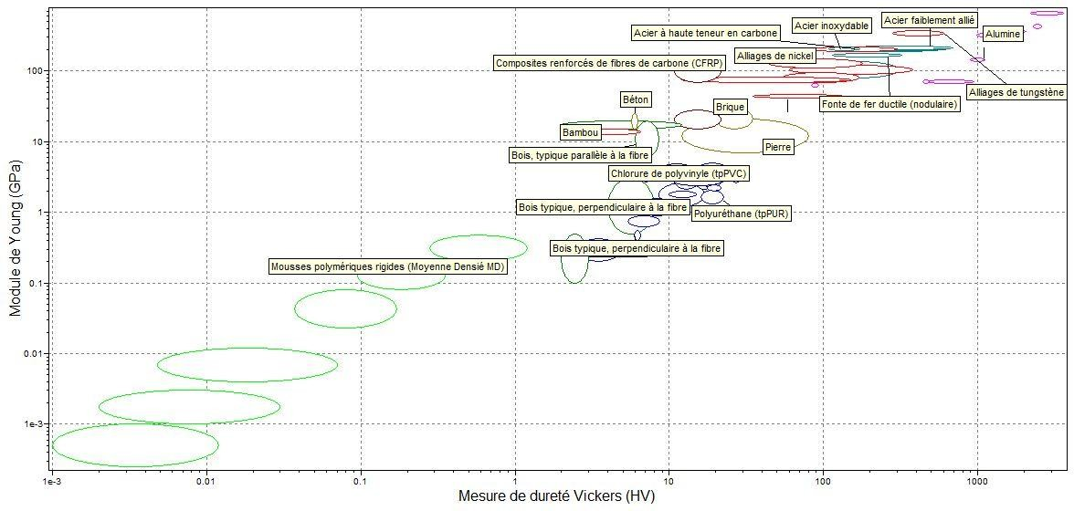
40
Choix du matériau
Notes:
Pour le choix du matéraiux , d apres la modelisation de module de young en fct de dureté

Slide 41
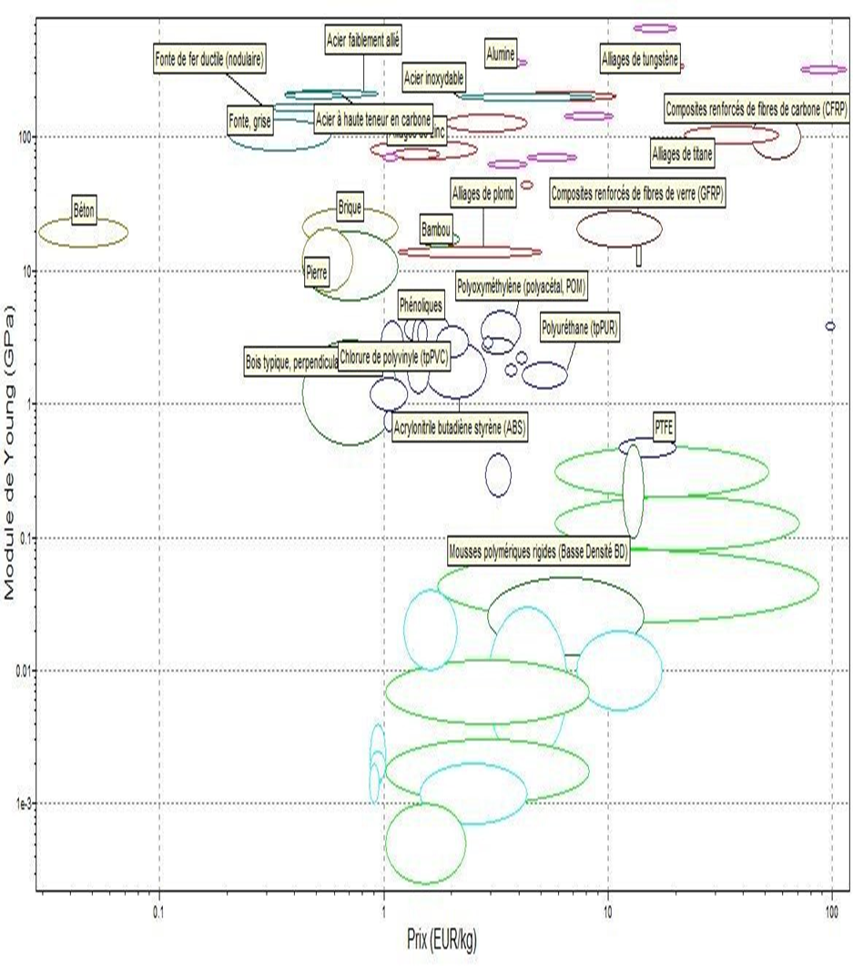
41
Notes:
Et le module de young en fct des prix on choisit l acier faibelemtn alliée pour les pieces le plus vulnérable comme la lame et le derouleur et comme nuance on choisit le 41 Cr 4

Slide 42
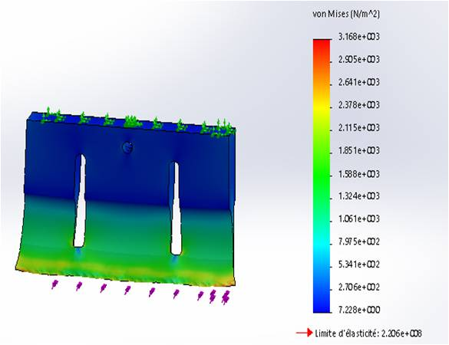
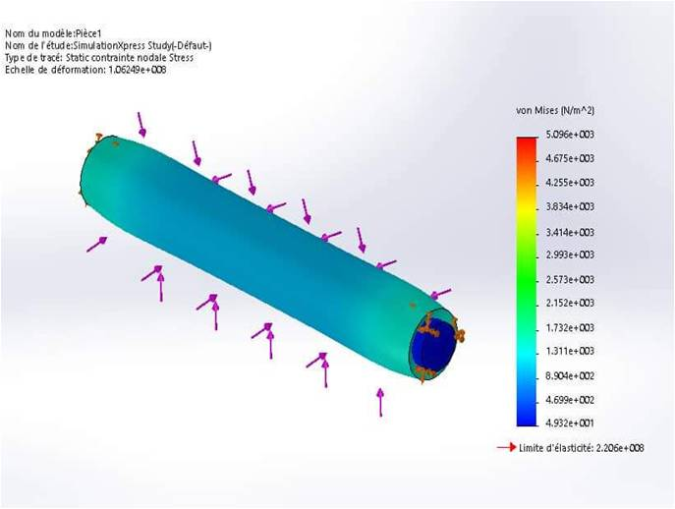
42
Analyse des contraintes des pièces le plus sollicites
Acier 41Cr4
Effort appliqué :6.8N
Contrainte maximale
δmax = 3,05 .10⁷ Pa
Contrainte élastique
δ = 2,2 .10⁸ Pa
Acier 41Cr4
Effort appliqué : 70 N
Contrainte maximale :
δmax = 1.06 .10⁸ Pa
Contrainte élastique :
δ=2,2 .10⁸ Pa
Notes:
Après l analyse des contraintes on a trouvé que la lame peut resister au chargement appliqué qui vaut 6,8 N et la meme chose pour le dérouleur qui suppoerte une charge de 70N
Maintenet je donne le parole à ma collegue qu elle va vou presnentez l exigences et plan de maintanance

Slide 43
Machine de découpe Tissu Média
Conception
Etude économique
Programmation
Exigences et plan de maintenance
Calculs et dimensionnements
Analyse fonctionnelle

Slide 44
Les exigences particulières
Sécurité de la machine
Des interrupteurs de sécurité doivent être implantés
La machine ne doit pas redémarrer automatiquement après un arrêt d'urgence
Une validation HSE doit être effectuée
Les exigences ergonomiques
- Les outils à main et les tables de travail doivent être à la hauteur appropriée
Régulation du bruit: le niveau de bruit devrait être inférieur à 80 dB
Le niveau de lumière supérieur à 1200 lux
Les exigences techniques
Les modes fonctionnels de la machine doivent être sélectionnés par une touche spécifique : Mode automatique et Mode manuel
L’API de la machine doit pouvoir calculer et enregistrer les données de production quotidiennes
Notes:
L’installation d’une nouvelle machine doit respecter des exigences particulières, afin d’être aptes à assurer leur fonction, à être réglées et entretenue sans que les ouvriers soient exposés à un risque.

Slide 45
AMDEC potentiel du processus futur
Opération Elémentaire | Mode de Défaillance | Effets de défaillance | Causes de défaillance
La coupe est automatique | La lame tranchante n’est pas couverte | Opérateur en danger | l’opérateur intervient pendant l’opération de découpe
La lame tranchante est couverte et sécurisée | Couvercle de protection peut être retiré | Opérateur en danger | L’opérateur retire le couvercle lors de l’opération de découpe
La bobine Média est remplacée lorsqu’elle est vide | La bobine Média n’est pas remplacée | Délai de production | L’opérateur nꞌa pas remarqué la bobine vide
La longueur de Média est fixée | La longueur produite n’est pas correcte | La machine n’est pas calibrée | Absence de détection d’avancement de tissu Média
Découpe Média | Variation dimensionnelle de la longueur d’article Média découpé | Article Média découpé avec plus ou moins de longueur demandée | Mauvaise configuration de la machine
 | Mauvaise découpe | Tissu Média défectueux | Usure de lame de découpe
Guidage de bobine Média | Partie mobile n’est pas couverte | Opérateur en danger | L’opérateur intervient pendant que la machine fonctionne
 | Déchirure du tissu Média | Produit défectueux | Tension élevée pendant le guidage du tissu Média

Slide 46
Machine de découpe Tissu Média
Conception
Etude économique
Programmation
Exigences et plan de maintenance
Calculs et dimensionnements
Analyse fonctionnelle

Slide 47

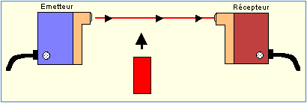
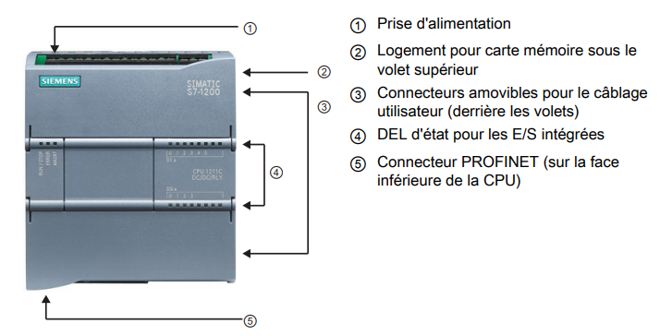
Choix des capteurs
Détecteur photoélectrique
Interrupteur de position
Choix de l’automate
L’automate S7-1200, CPU 1214C

Slide 48
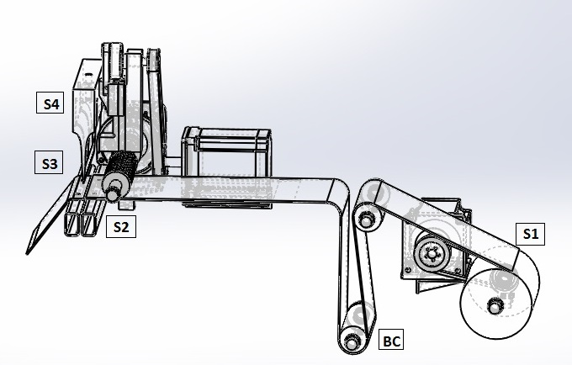
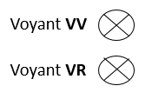
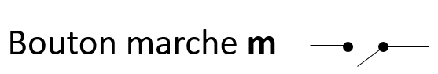

Schéma de principe
Voyant VV
Voyant VR
Bouton marche m
Bouton arrêt a
Bouton arrêt
d’urgence AU
Rotation de la bobine tissu : S1
Présence de tissu sous la lame de coupe : S2
Bobine chargée : BC
Lame en position bas : S3
Lame en position haut : S4

Slide 49
49
Grafcet de fonctionnement
Grafcet d’arrêt d’urgence
0
Allumer le bouton VR
Initialisation et mise en marche
10
Mode Marche
1
Alllumer le bouton VV Temporisateur
AU
Temps écoulé
2
Entrainer la bobine tissu
20
Arrêt du système
Tissu déroulé
AU
3
Matelasser le tissu
30
Reprendre le Mode Marche
Tissu matelassé
4
X1
Découper le tissu Temporisateur
Tissu découpé , temps écoulé , bobine vide , bouton de mise en arrêt appuyé
Tissu découpé , temps écoulé ,Bobine chargée, bouton de mise en arrêt non appuyé
5
= 1

Slide 50
Machine de découpe Tissu Média
Conception
Etude économique
Programmation
Exigences et plan de maintenance
Calculs et dimensionnements
Analyse fonctionnelle

Slide 51
Estimation des coûts
180.90 €
Moteur Pas à Pas(hybride)
Moteur Brushless
743.69 €
46.21 €
Moteur pas à pas (hybride)
API
353.00 €
2 390.00 €
Pupitre tactile
Rouleau tendeur
33.60 €
45.00 €
Rouleau de guidage
Dérouleur
405.00 €
21.00 €
Lame de coupe
Roulements
69.3 €
“ Passion leads to design, design leads to performance, performance leads to SUCCESS! “
Capteurs photoélectriques
API
74.80 €
236.79 €
Interrupteurs de position
1 650.00 €
Pupitre Tactile
Autres
2 000.00 €
Structure en acier
Cout total = 8449.29 €
Notes:
Dans cette partie on a estimé le prix de differentes composantes de la machine le cout de fbrication n est pas inclus , et voici notre estimations

Slide 52

Evaluation du gain
Budget de l'entreprise : 30 000 $ = 26866,50 €
Retour sur investissement
Gain de l'investissement : 10 000 €
Coût de l’investissement : 26 866,50 €
Retour sur investissement (%) = (gain de l’investissement (Annuel) / coût de l’investissement) × 100
ROI % = (10 000 / 26866,50) × 100 = 37,22 %
Retour sur investissement (%) = (coût de l’investissement / gain de l’investissement (Annuel))
Temps de ROI = (26866,50/10 000) = 2,68 = 2 Ans et 10 Mois
Notes:
Pour l evaluation du gain , le budget de ent c est , On a calculer le ROI d apres le gain d investisement et le cout d investissement on a touvé 37,22%
Et le temps de ROI c est 2ans et 10mois

Slide 53
Machine de découpe Tissu Média
Conception
Etude économique
Programmation
Exigences et plan de maintenance
Calculs et dimensionnements
Analyse fonctionnelle
Notes:
Maintenat je passe à vous expliquer la partie conception

Slide 54
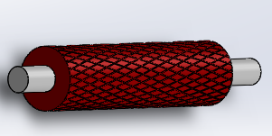
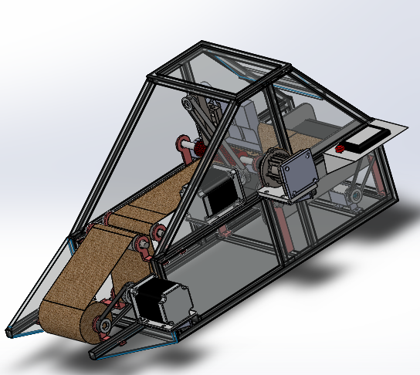
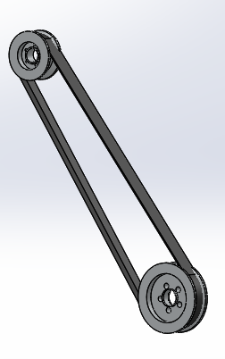
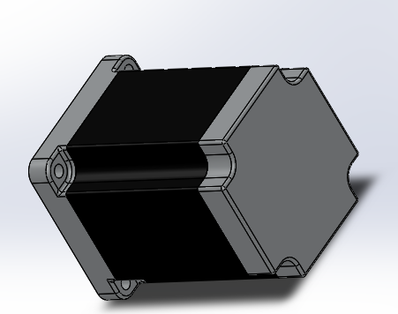
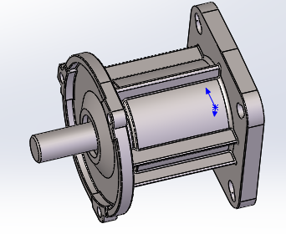
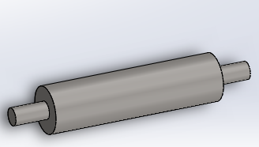
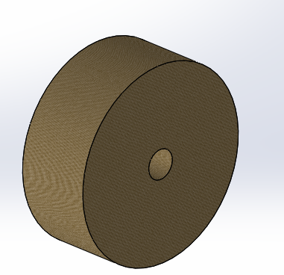
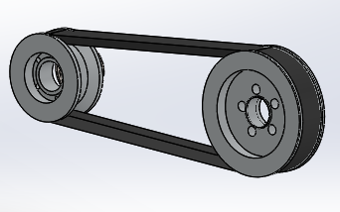
Conception
Notes:
La rotation du moteur Mt1 provoque la rotation de dérouleur à l’aide du système poulie courroie et par la suite l’entrainement de la bobine, la rotation du moteur Mt2 provoque la rotation du rouleau tendeur pour effectuer l’entrainement du tissu et en suivant les rouleaux de guidage pour faciliter l opération du matelassage , et le moteur MT3 provoque la rotation su système bielle manivelle à l’aide de système poulie courroie et par la suite provoque le mouvement de va et vient de la lame pour assurer l’opération de découpage enfin le tissu media découpée sera évacuer a travers un convoyeur à bande

Slide 55


Slide 56
Conclusion générale

Slide 57
Au cours de la réalisation de notre projet de fin d’étude :
« Amélioration de ligne de production »
Intégration dans la vie professionnelle
Exploitation des compétences techniques toute en maitrisant les logiciel SolidWorks et Tia portal

Slide 58
Merci pour votre attention!!!

Slide 59

Y a t – il des questions ???
WHAT
WHY
WHERE
WHEN
HOW

Slide 60
Notes:
La rotation du moteur Mt1 provoque la rotation de dérouleur à l’aide du système poulie courroie et par la suite l’entrainement de la bobine, la rotation du moteur Mt2 provoque la rotation du rouleau tendeur pour effectuer l’entrainement du tissu et en suivant les rouleaux de guidage pour faciliter l opération du matelassage , et le moteur MT3 provoque la rotation su système bielle manivelle qui par la suite provoque le mouvement de va et vient de la lame pour assurer l’opération de découpage

